Slide 1
Отчет по лабораторной работе №1
Выполнил: Савченков Д.А. НПИбд-02-18

Slide 2
Задание
Разобраться в использовании git

Slide 3
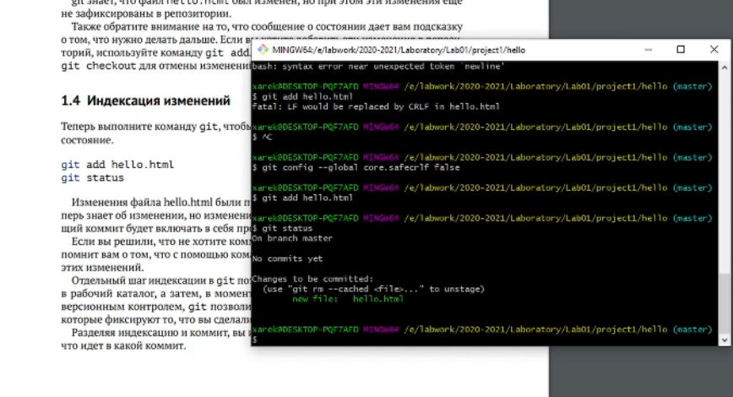
Создание git репозитория

Slide 4
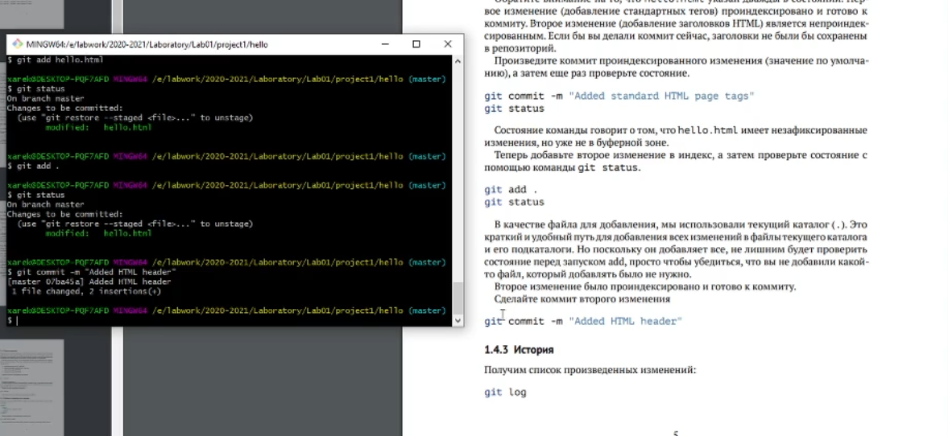
Добавление тега и индексирование изменений

Slide 5
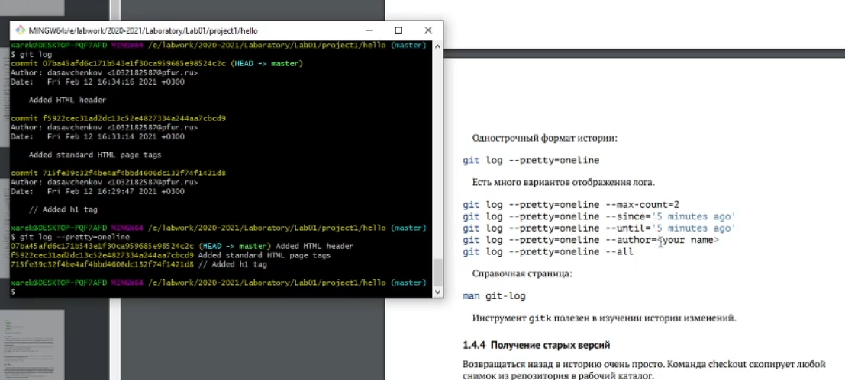
Проверка изменений

Slide 6
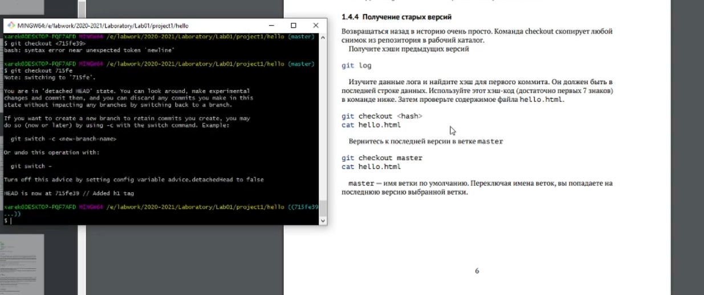
Проверка старых версий

Slide 7
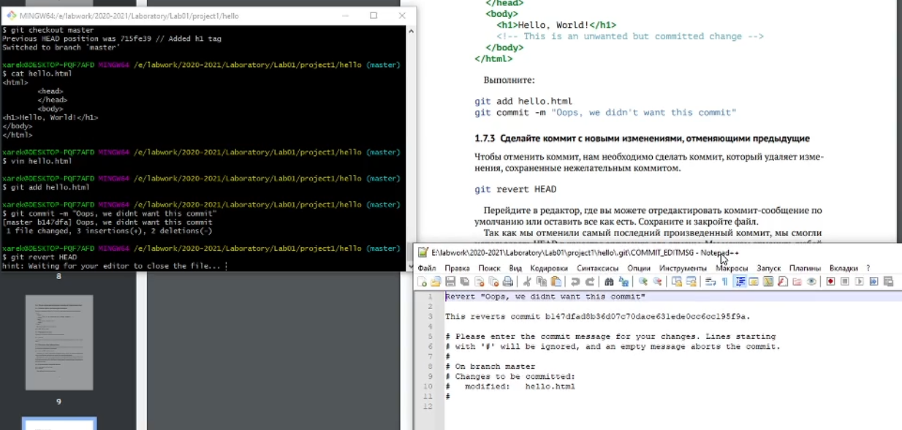
Создание и отмена коммитов

Slide 8
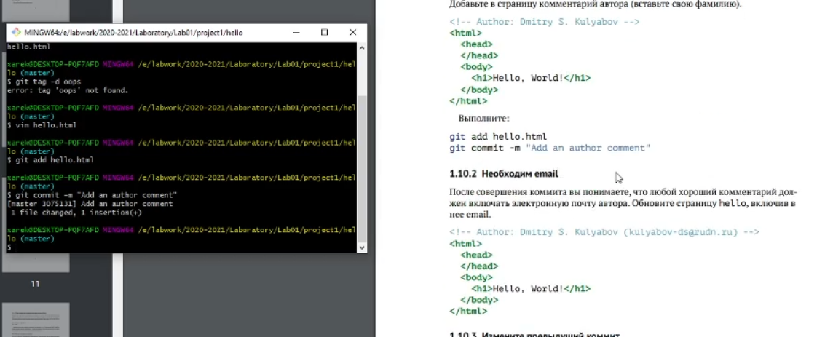
Изменение коммитов

Slide 9
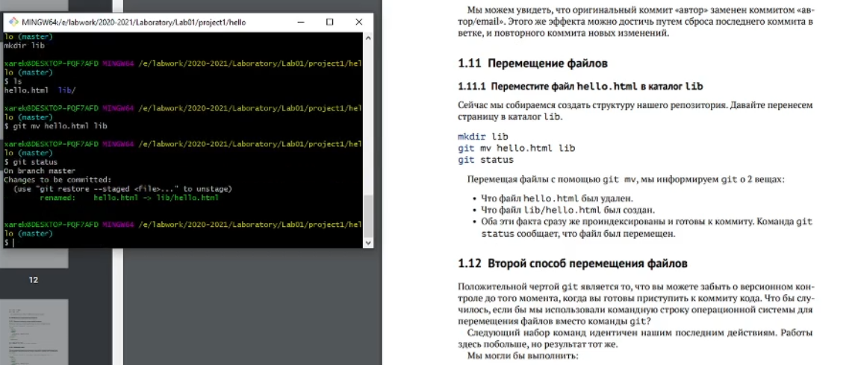
Перемещение файлов

Slide 10
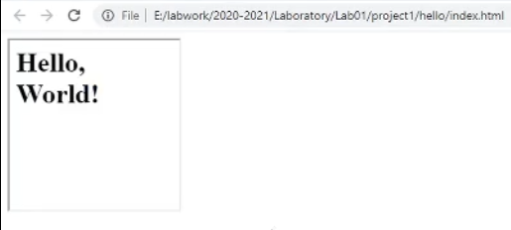
Структуры

Slide 11
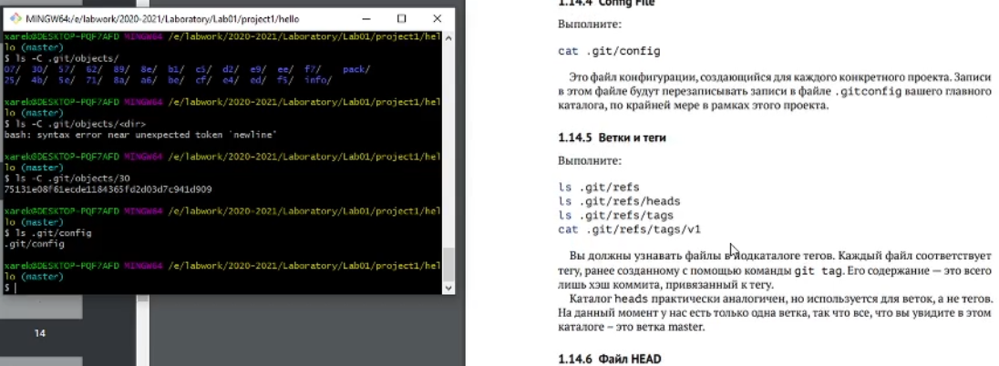
Каталог .git

Slide 12
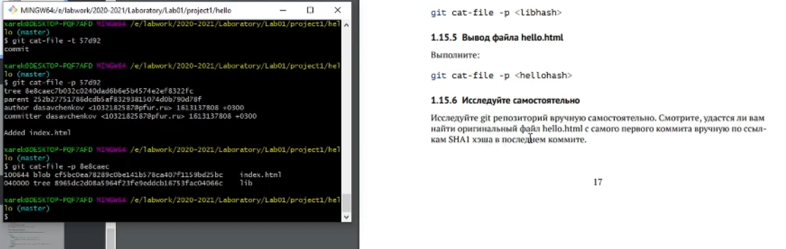
Работа с объектами git

Slide 13
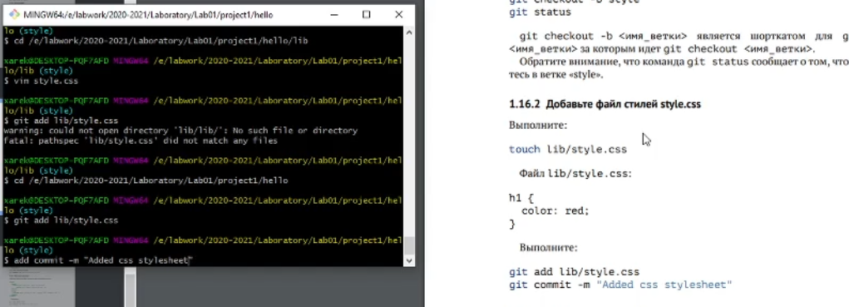
Создание ветки

Slide 14
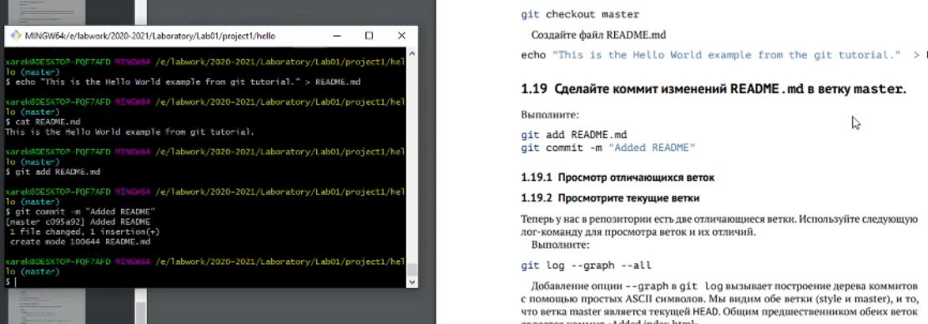
Создание README.md

Slide 15
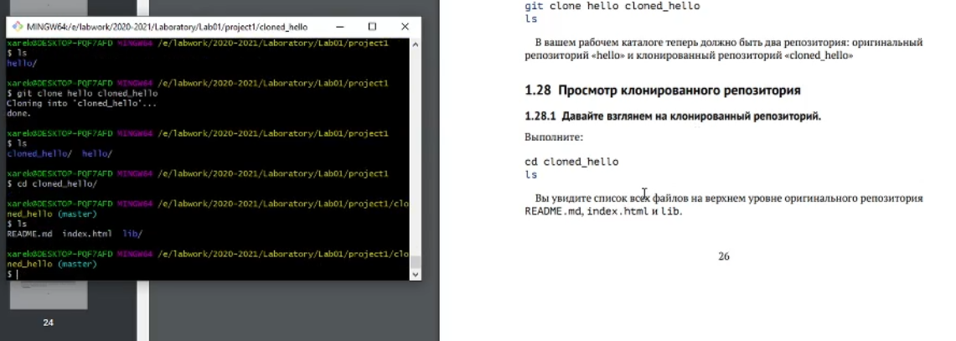
Клонирование репозиториев

Slide 16
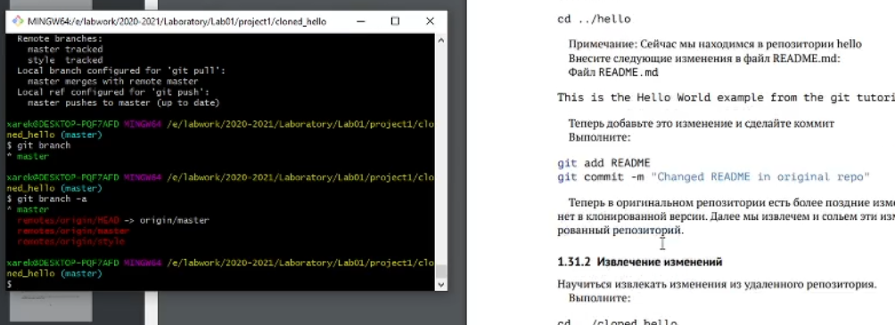
Просмотр веток

Slide 17
Вывод
Получил практические навыки использования git

Slide 18
Спасибо за внимание !

